Slide 1

TUGAS UTS MACHINE LEARNING
Nabila Putri Rihan
1103213055

Slide 2
Regression Model
Classification Model

Slide 3
REGRESSION MODEL

Slide 4
TAHAPAN YANG DILAKUKAN
PREPROCESSING
DATA
EDA
MODELLING

Slide 5
HASIL EVALUASI YANG DIDAPATKAN
Best Polynomial Regression Model Metrics:
MSE: 0.0727, RMSE: 0.2696, MAE: 0.2127, R^2: 0.5619
Best Decision Tree Model Metrics:
MSE: 0.0873, RMSE: 0.2955, MAE: 0.2336, R^2: 0.4737
Best k-Nearest Neighbors Model Metrics:
MSE: 0.0818, RMSE: 0.2860, MAE: 0.2259, R^2: 0.5068
Best XGBoost Model Metrics:
MSE: 0.0714, RMSE: 0.2673, MAE: 0.2107, R^2: 0.5694

Slide 6
KESIMPULAN
XGBoost memiliki nilai MSE terendah (0.0714), RMSE terendah (0.2673), MAE terendah (0.2107), dan nilai R² tertinggi (0.5694), yang menunjukkan bahwa model ini paling akurat dalam memprediksi data dan mampu menjelaskan variasi target dengan baik.
Polynomial Regression menempati posisi kedua, dengan performa yang mendekati XGBoost. Namun, nilai MSE (0.0727) dan R² (0.5619) sedikit lebih rendah dibandingkan XGBoost.
k-Nearest Neighbors (k-NN) berada di posisi ketiga, dengan nilai MSE, RMSE, dan MAE lebih tinggi dibandingkan Polynomial Regression dan XGBoost. Nilai R² sebesar 0.5068 menunjukkan bahwa model ini cukup baik, tetapi tidak seakurat XGBoost.
Decision Tree memiliki kinerja terendah dengan nilai MSE tertinggi (0.0873), RMSE tertinggi (0.2955), MAE tertinggi (0.2336), dan nilai R² terendah (0.4737). Model ini paling kurang efektif dalam memprediksi data dibandingkan model lainnya.
XGBoost adalah pilihan terbaik untuk digunakan, karena memiliki kinerja paling optimal berdasarkan metrik evaluasi yang diberikan.

Slide 7
CLASSIFICATION MODEL

Slide 8
TAHAPAN YANG DILAKUKAN
EDA
MODELLING
TUNNING

Slide 9
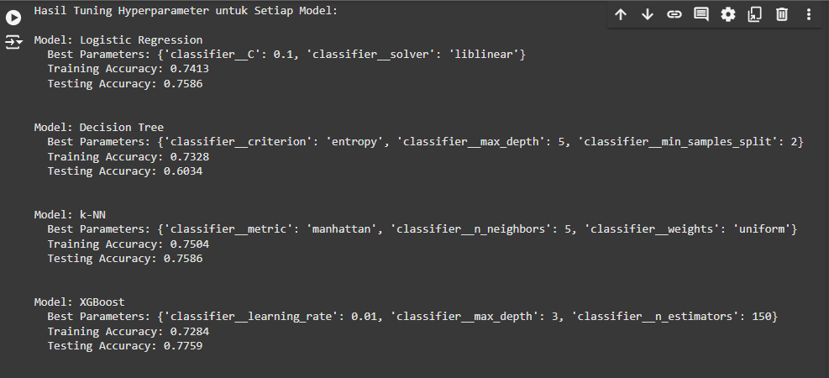
HASIL EVALUASI YANG DIDAPAT

Slide 10
KESIMPULAN
XGBoost memiliki performa terbaik dengan akurasi testing tertinggi (77.59%) dan generalisasi yang baik.
k-NN seimbang antara training dan testing (akurasi testing: 75.86%).
Logistic Regression stabil tetapi akurasi lebih rendah (75.86%).
Decision Tree overfitting dengan akurasi testing terendah (60.34%).

Slide 11
THANK
YOU

